Slide 1
Modelos de Lenguaje
(continuación)

Slide 2
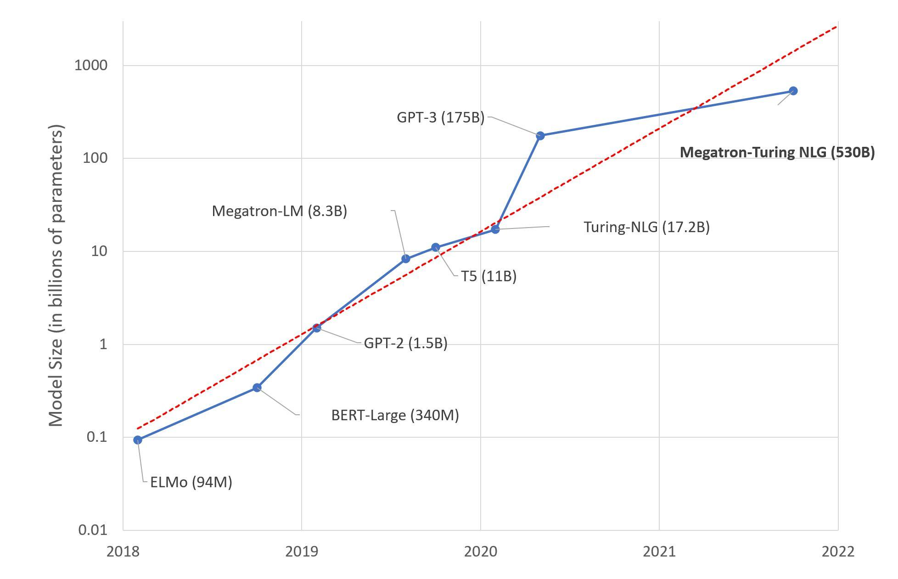

Slide 3
Atención

Slide 4
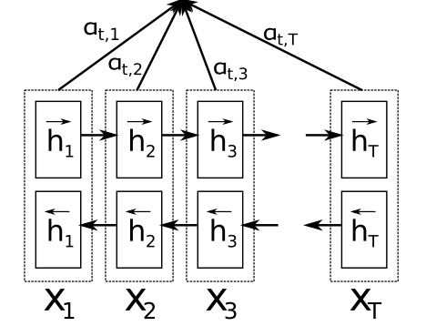
Mecanismo de Atención (Attention)
Positivo
0.01
0.01
0.95
0.03
El
hotel
está
buenisimo

Slide 5
Mecanismo de Atención (Attention)
Selector de Inputs: No todas las palabras en una oración contribuyen igualmente a la decisión.
Permite a los modelos centrarse en diferentes partes de la entrada, emulando cómo los humanos prestan "atención" a partes específicas del contexto.
Atención:
Ponderación de Entradas: Se asignan pesos a diferentes partes de la entrada según su relevancia.
Combinación Contextual: Se forma un vector de contexto con una combinación ponderada las entradas según sus pesos.
Generación de Salida: El vector de contexto se utiliza para generar la salida (normalmente un FF).
Ventajas:
Captura de Relaciones a Largo Plazo
Mejora del Rendimiento
Interpretabilidad: Los pesos de atención ofrecen una visión sobre qué partes de la entrada el modelo considera importantes
El
hotel
está
buenisimo
0.01
0.03
0.01
0.95
Positivo

Slide 6
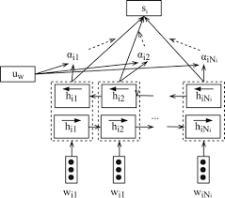
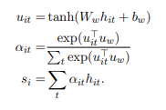
Mecanismo de Atención (Attention)
Atención:
Ponderación de Entradas: Se asignan pesos a diferentes partes de la entrada según su relevancia.
Combinación Contextual: Se forma un vector de contexto con una combinación ponderada las entradas según sus pesos.
Generación de Salida: El vector de contexto se utiliza para generar la salida (normalmente un FF).
El
hotel
está
buenisimo
0.01
0.03
0.01
0.95
Hierarchical Attention Networks for Document Classification, Yang et al., 2016
Positivo

Slide 7
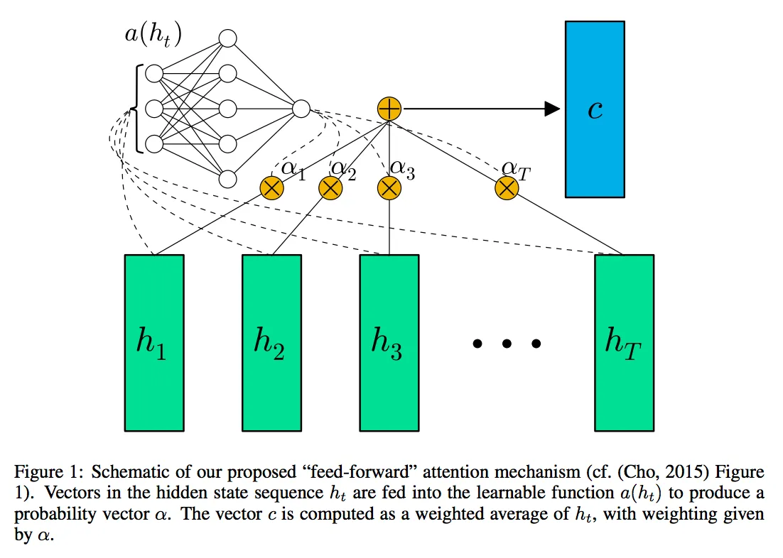
Mecanismo de Atención (Attention)

Slide 8
Atención
Encoder RNN
h1 h2 h3 h4 h5
Decoder RNN
Vamos
a
lo
de
Raúl
<START>
V1 V2 V3 V4 V5
V1

Slide 9
Atención
Encoder RNN
h1 h2 h3 h4 h5
Decoder RNN
Vamos
a
lo
de
Raúl
<START>
V1 V2 V3 V4 V5
V1

Slide 10
Atención
s₁₁ s₁₂ s₁₃ s₁₄ s₁₅
.
.
.
.
.
Encoder RNN
h1 h2 h3 h4 h5
Decoder RNN
Vamos
a
lo
de
Raúl
<START>
V1 V2 V3 V4 V5
V1

Slide 11
Atención
[w₁₁ w₁₂ w₁₃ w₁₄ w₁₅]
SOFTMAX
s₁₁ s₁₂ s₁₃ s₁₄ s₁₅
.
.
.
.
.
Encoder RNN
h1 h2 h3 h4 h5
Decoder RNN
Vamos
a
lo
de
Raúl
<START>
V1 V2 V3 V4 V5
V1

Slide 12
Atención
Es una suma de V1...V5 ponderada por la similitud que tienen con la activación actual del decoder
h1
h2
h3
h4
h5
Y1
[w₁₁ w₁₂ w₁₃ w₁₄ w₁₅]
x =
SOFTMAX
s₁₁ s₁₂ s₁₃ s₁₄ s₁₅
.
.
.
.
.
Encoder RNN
h1 h2 h3 h4 h5
Decoder RNN
Vamos
a
lo
de
Raúl
<START>
V1 V2 V3 V4 V5
V1

Slide 13
Atención
h1
h2
h3
h4
h5
Y1
[w₁₁ w₁₂ w₁₃ w₁₄ w₁₅]
x =
Let’s
SOFTMAX
s₁₁ s₁₂ s₁₃ s₁₄ s₁₅
.
.
.
.
.
Encoder RNN
h1 h2 h3 h4 h5
a1
Decoder RNN
Vamos
a
lo
de
Raúl
<START>
V1 V2 V3 V4 V5
V1

Slide 14
Atención
h1
h2
h3
h4
h5
Y1
[w₁₁ w₁₂ w₁₃ w₁₄ w₁₅]
x =
Let’s
s₁₁ = a₁· h₁
s₁ = [a₁· h₁ … a₁· h₅]
w₁ = softmax( s₁ )
Y₁ = w₁ * [h₁ … h₅]
SOFTMAX
s₁₁ s₁₂ s₁₃ s₁₄ s₁₅
.
.
.
.
.
Encoder RNN
h1 h2 h3 h4 h5
a1
Decoder RNN
Vamos
a
lo
de
Raúl
<START>
V1 V2 V3 V4 V5
V1

Slide 15
Atención
h1
h2
h3
h4
h5
Y1
[w₁₁ w₁₂ w₁₃ w₁₄ w₁₅]
x =
Let’s
SOFTMAX
s₁₁ s₁₂ s₁₃ s₁₄ s₁₅
.
.
.
.
.
Encoder RNN
h1 h2 h3 h4 h5
Decoder RNN
Vamos
a
lo
de
Raúl
<START>
Let’s
V1 V2 V3 V4 V5
V1 V2

Slide 16
Atención
h1
h2
h3
h4
h5
Y2
[w₂₁ w₂₂ w₂₃ w₂₄ w₂₅]
x =
go
SOFTMAX
s₂₁ s₂₂ s₂₃ s₂₄ s₂₅
.
.
.
.
.
Encoder RNN
h1 h2 h3 h4 h5
Decoder RNN
Vamos
a
lo
de
Raúl
<START>
Let’s
V1 V2 V3 V4 V5
V1 V2

Slide 17
Atención
h1
h2
h3
h4
h5
Y3
[w₃₁ w₃₂ w₃₃ w₃₄ w₃₅]
x =
to
SOFTMAX
s₃₁ s₃₂ s₃₃ s₃₄ s₃₅
.
.
.
.
.
Encoder RNN
h1 h2 h3 h4 h5
Decoder RNN
Vamos
a
lo
de
Raúl
<START>
Let’s
go
V1 V2 V3 V4 V5
V1 V2 V3
to
Raúl’s

Slide 18
Atención
h1
h2
h3
h4
h5
Y4
[w₄₁ w₄₂ w₄₃ w₄₄ w₄₅]
x =
Raul’s
SOFTMAX
s₄₁ s₄₂ s₄₃ s₄₄ s₄₅
.
.
.
.
.
Encoder RNN
h1 h2 h3 h4 h5
Decoder RNN
Vamos
a
lo
de
Raúl
<START>
Let’s
go
to
V1 V2 V3 V4 V5
V1 V2 V3 V4
Raúl’s

Slide 19
Atención
h1
h2
h3
h4
h5
Y5
[w₅₁ w₅₂ w₅₃ w₅₄ w₅₅]
x =
<END>
SOFTMAX
s₅₁ s₅₂ s₅₃ s₅₄ s₅₅
.
.
.
.
.
Encoder RNN
h1 h2 h3 h4 h5
Decoder RNN
Vamos
a
lo
de
Raúl
<START>
Let’s
go
to
Raúl’s
V1 V2 V3 V4 V5
V1 V2 V3 V4 V5

Slide 20
Atención
Tamaño fijo
Información de toda la secuencia (valores)
En función del estado actual (query)
<END>
ATENCIÓN
Encoder RNN
h1 h2 h3 h4 h5
Decoder RNN
Vamos
a
lo
de
Raúl
<START>
Let’s
go
to
Raúl’s
V1 V2 V3 V4 V5
V1 V2 V3 V4 V5

Slide 21
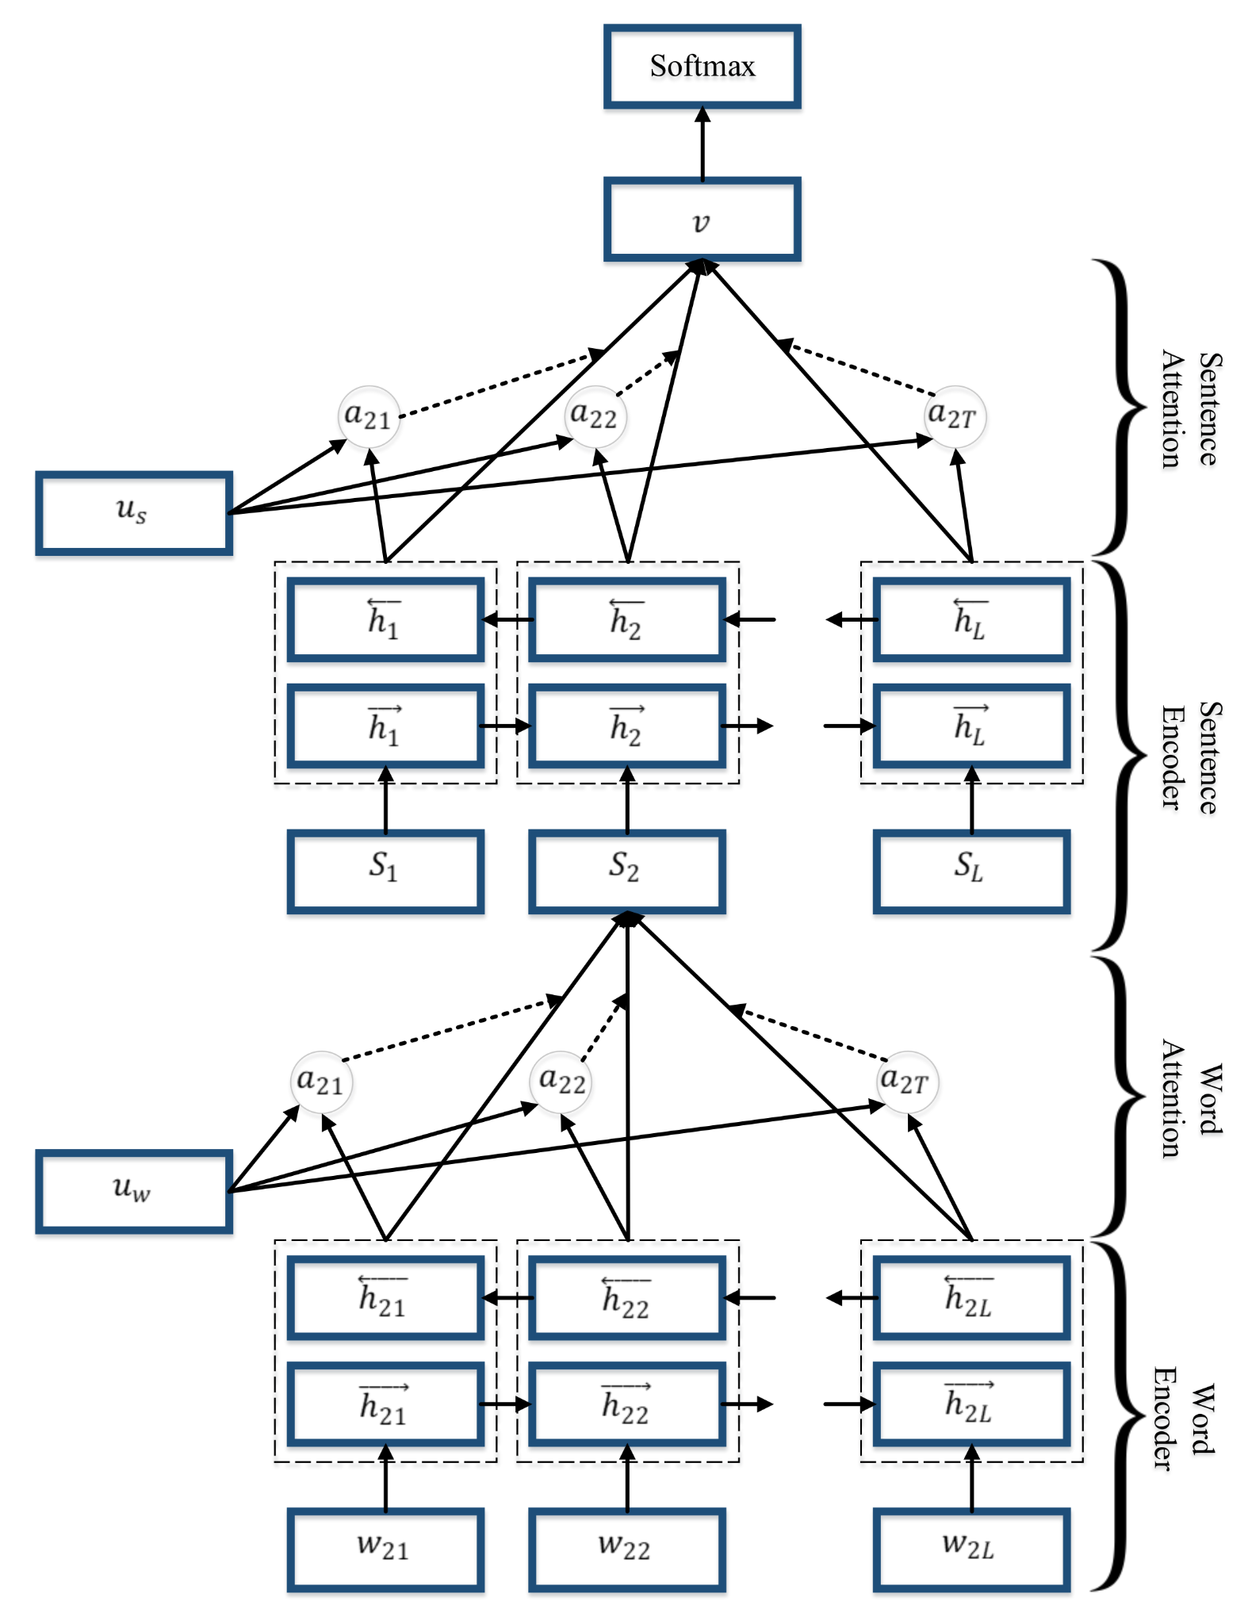
Hierarchical Attention
Generan embeddings o representaciones para múltiples inputs

Slide 22
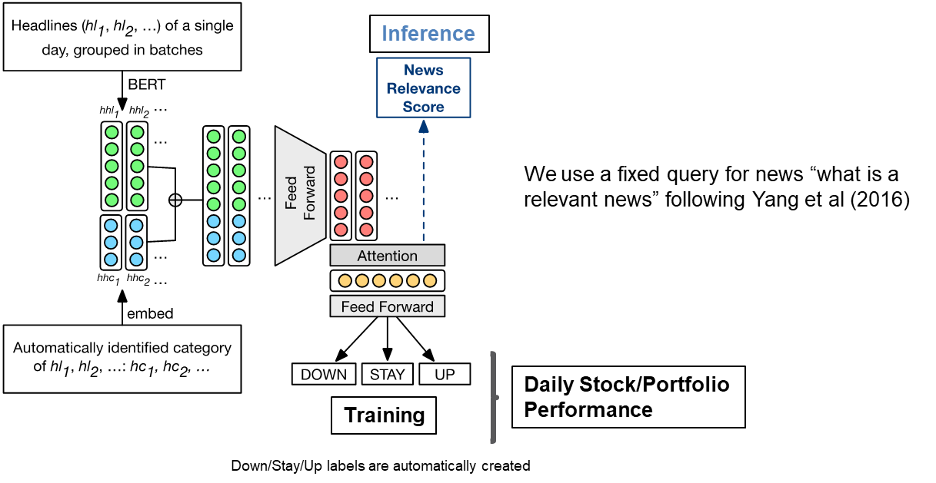
Attention as Input Selector
Determina que input es el más importante para tomar la decisión

Slide 23
Atención
Mejora las tareas de seq2seq como la traducción
Resuelve el problema del cuello de botella
Ayuda a evitar el vanishing gradient
Ayuda a la interpretabilidad de los modelos
selección de entradas, importancia

Slide 24
Transformers
Vaswani, A. (2017). Attention is all you need. In Advances in neural information processing systems (pp. 5998-6008).

Slide 25
Voy a guardar el queso en el [ ? ]

Slide 26
Voy a guardar el queso en el [ ? ]

Slide 27
Voy a guardar el queso en el [ ? ]
5%
1%
35%
1%
40%
5%
13%

Slide 28
Voy a guardar el queso en el [ ? ]
5%
1%
35%
1%
40%
5%
13%
refrigerador

Slide 29
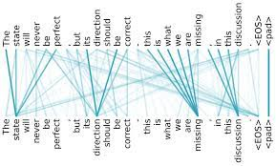
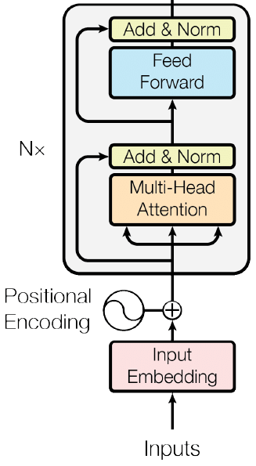
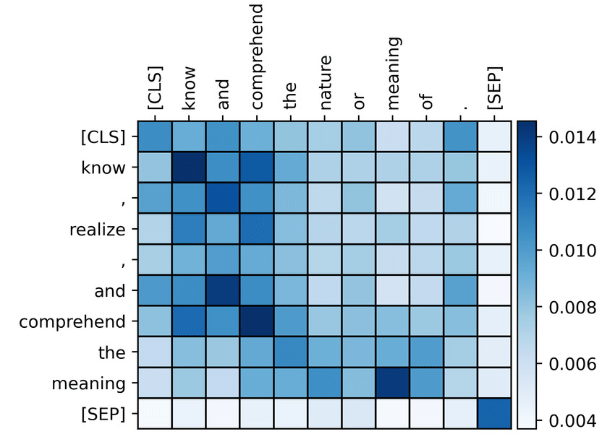
Transformers
En lugar de mirar las palabras de una secuencia de forma aislada o en un contexto limitado, el mecanismo de atención permite que cada palabra "vea" y se relacione con todas las demás palabras en la secuencia, proporcionando una comprensión contextual más rica.
Cada token calcula su representación ponderando al resto de los tokens en la secuencia.

Slide 30
Ventajas sobre RNNs
RNNs no permiten interacción directa:
Los token no tienen interacción directa, a medida que se alejan la relación se desvanece.
Fuerza interacción lineal.
Procesamiento en Paralelo: A diferencia de las RNNs que procesan secuencias paso a paso, los Transformers pueden procesar todos los elementos de la secuencia simultáneamente, lo que los hace significativamente más rápidos y escalables.
Dependencias a Largo Plazo: Las RNNs tienen problemas con dependencias a largo plazo debido al desvanecimiento del gradiente. Los Transformers, con su mecanismo de atención, pueden capturar mejor estas dependencias.
Arquitectura más flexible: Los transformers pueden usar diferentes tipos de atención, diferentes tipos de capas, y son más adaptables a diferentes tareas o dominios.

Slide 31
Positional Embeddings

Slide 32
Codificación Posicional en Transformers
Ausencia de Orden: A diferencia de las RNNs los Transformers procesan la entrada en paralelo. Esto significa que, por defecto, no tienen una noción del orden de los datos.
Importancia del Orden: En muchas tareas de NLP, el orden de las palabras es esencial para entender el significado. Por ejemplo, "Juan golpeó a Pedro" tiene un significado diferente de "Pedro golpeó a Juan".
Positional Embeddings
Idea: Proporcionar a los Transformers información sobre la posición de cada palabra en una secuencia.
Suma a los Embeddings: Estas codificaciones se suman directamente a los embeddings de palabras antes de pasar por el modelo.

Slide 33
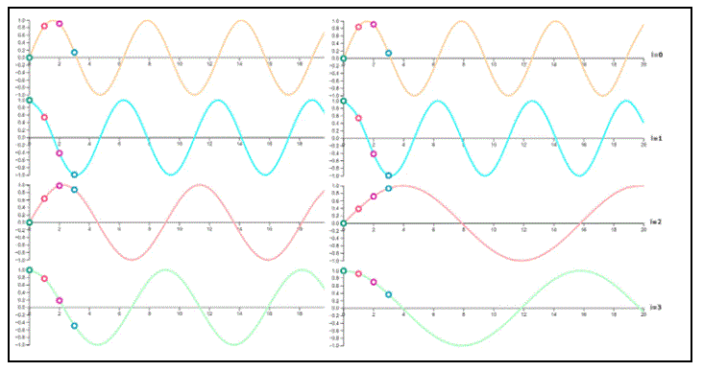
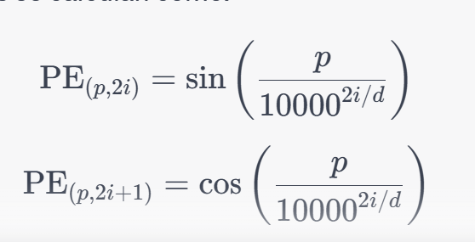
Codificación Posicional en Transformers
Solución: Para la posición p y la dimensión i del embedding, las codificaciones se calculan como:
Ventajas
Desambiguación: Proporciona claridad donde el orden de las palabras es crucial para el significado.
Escala a Secuencias de Diferentes Longitudes: A diferencia de los embeddings aprendidos que requieren una longitud fija, las codificaciones sinusoidales pueden calcularse para secuencias de cualquier longitud.

Slide 34
Positional Encoding
el ganó y sumó 3 puntos que lo dejan en la punta del campeonato
Embeddings Map
E₁
E₂
E₃
E₄
E₅
E₆
E₇
E₈
E₉
E₁₀
E₁₁
E₁₂
E₁₃
E₁₄
Positional Encoding
IE₁
IE₂
IE₃
IE₄
IE₅
IE₆
IE₇
IE₈
IE₉
IE₁₀
IE₁₁
IE₁₂
IE₁₃
IE₁₄

Slide 35
Self-Attention

Slide 36
Self-Attention
River ganó y sumó 3 puntos que lo dejan en la punta del campeonato

Slide 37

Self-Attention
Permite al modelo centrarse en diferentes partes de la entrada simultáneamente.
Q, K, V:
Queries (Q), Keys (K) y Values (V) son derivados de los embeddings de entrada.
En el caso de la auto-atención (self-attention), Q, K, y V provienen de la misma fuente, es decir, los embeddings de entrada.
Puntuación de Atención:
Softmax y Ponderación:
Los scores se pasan por una función softmax para obtener los pesos de atención.
Estos pesos determinan cuánta atención se debe prestar a cada palabra en la secuencia.
La salida de la atención se obtiene multiplicando los pesos por los Values (V).
Representación del Token:
La representación de cada token es una suma ponderada de los Values (V) de cada palabra en la secuencia, donde los pesos provienen de la etapa de softmax.

Slide 38
Self-Attention: Queries, Keys y Values
River ganó y sumó 3 puntos que lo dejan en la punta del campeonato
K₁
K₂
K₃
K₄
K₅
K₆
K₇
K₈
K₉
K₁₀
K₁₁
K₁₂
K₁₃
K₁₄
Q₁
Producto escalar
[s₁₁ ... s₁₁₄]
SOFTMAX
V₁
V₂
...
V₁₃
V₁₄
[w₁₁ ... w₁₁₄]
Y1
x =

Slide 39
Self-Attention: Queries, Keys y Values
River ganó y sumó 3 puntos que lo dejan en la punta del campeonato
K₁
K₂
K₃
K₄
K₅
K₆
K₇
K₈
K₉
K₁₀
K₁₁
K₁₂
K₁₃
K₁₄
Key
Q₁
Producto escalar
Query
[s₁₁ ... s₁₁₄]
SOFTMAX
V₁
V₂
...
V₁₃
V₁₄
[w₁₁ ... w₁₁₄]
Y1
x =
Values

Slide 40
Self-Attention
Lineal
M_{q}
Query
Producto escalar
(matricial)
SOFTMAX
V₁
V₂
...
V₁₃
V₁₄
Keys
Lineal
M_{k}
Values
Lineal
M_{v}
Multiplicación
Y₁
Y₂
...
Y₁₃
Y₁₄

Slide 41
Self-Attention
Lineal
M_{q}
Query
Producto escalar
(matricial)
SOFTMAX
V₁
V₂
...
V₁₃
V₁₄
Keys
Lineal
M_{k}
Values
Lineal
M_{v}
Multiplicación
Y₁
Y₂
...
Y₁₃
Y₁₄

Slide 42
Self-Attention
Lineal
M_{q}
Query
Producto escalar
(matricial)
SOFTMAX
V₁
V₂
...
V₁₃
V₁₄
Keys
Lineal
M_{k}
Values
Lineal
M_{v}
Multiplicación
Feed Forward
Y₁
Y₂
...
Y₁₃
Y₁₄

Slide 43
Self-Attention
Lineal
M_{q}
Query
Producto escalar
(matricial)
SOFTMAX
V₁
V₂
...
V₁₃
V₁₄
Keys
Lineal
M_{k}
Values
Lineal
M_{v}
Multiplicación
Feed Forward
Y₁
Y₂
...
Y₁₃
Y₁₄
Por que necesitamos la Feed Forward?

Slide 44
Self-Attention
V₁
V₂
...
V₁₃
V₁₄
Y₁
Y₂
...
Y₁₃
Y₁₄
Red neuronal que queramos
Self-Attention

Slide 45
Self-Attention
V₁
V₂
...
V₁₃
V₁₄
Y₁
Y₂
...
Y₁₃
Y₁₄
Red neuronal que queramos
Self-Attention
Self-Attention
Self-Attention
Apilando bloques de self-attention podemos lograr extraer más información sobre las relaciones entre palabras
Pero así y todo nos puede seguir faltando atención

Slide 46
Multiheaded Self-Attention
Self-Attention
V₁
V₂
...
V₁₃
V₁₄
Self-Attention
Self-Attention
Y₁
Y₂
...
Y₁₃
Y₁₄
Red neuronal que queramos
Self-Attention
Self-Attention
Self-Attention
Self-Attention
Self-Attention
Self-Attention

Slide 47
Multiheaded Self-Attention
Lineal
M_{q}
Lineal
M_{q}
Query
Lineal
M_{q}
SOFTMAX
Producto escalar
(matricial)
SOFTMAX
Producto escalar
(matricial)
SOFTMAX
V₁
V₂
...
V₁₃
V₁₄
Producto escalar
(matricial)
Keys
Lineal
M_{k}
Lineal
M_{k}
Multiplicación
Lineal
M_{k}
Multiplicación
Multiplicación
Values
Lineal
M_{v}
Y₁
Y₂
...
Y₁₃
Y₁₄
1
Y₁
Y₂
...
Y₁₃
Y₁₄
h
Lineal
M_{v}
Lineal
M_{v}
...
Concat
Lineal
Y₁
Y₂
...
Y₁₃
Y₁₄
*
Feed Forward

Slide 48
Residual Connections

Slide 49
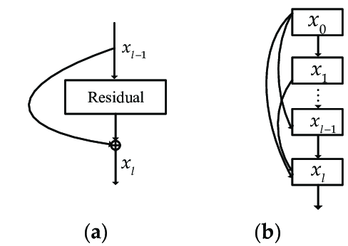
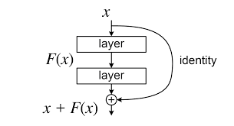
Conexiones Residuales
Conexiones que "saltan" una o más capas, sumando la entrada directamente a la salida.
Permiten que la información fluya directamente desde una capa anterior a una posterior, sin pasar por las capas intermedias.
Permiten que el gradiente de la función de pérdida se propague directamente hacia la entrada a través de las conexiones de salto, evitando así el problema del desvanecimiento del gradiente.

Slide 50
Implicancias Prácticas
Entrenamiento Estable: Reducen el desvanecimiento del gradiente, aceleran la convergencia.
Preservación de Información: Aseguran que la información vital no se pierda entre capas.
Flexibilidad: Permiten que el modelo se ajuste finamente a la información contextual sin redefinir completamente un token.
Actualización Incremental: Permiten ajustes aditivos a los estados ocultos, conservando información original y agregando nueva.
Refinamiento a través de Capas: Cada capa refina el significado de un token basado en el contexto.
"hombre" en "hombre joven" vs. "hombre araña". Las conexiones residuales ayudan a mantener la esencia original mientras se ajusta el contexto.

Slide 51
Layer Normalization

Slide 52


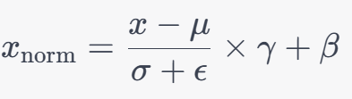
Layer Normalization (Normalización de Capa)
Técnica de regularización diseñada para acelerar el entrenamiento de modelos neuronales profundos.
Reducir la variación no informativa en los valores del vector oculto normalizando dentro de cada capa.
Promedio de los valores del hidden vector
Desviación Estándar
Parámetros de escala y sesgo: γ y β son parámetros entrenables.

Slide 53
Layer Normalization (Normalización de Capa)
Aceleración del Entrenamiento: Conduce a una convergencia más rápida al hacer que cada capa opere en un rango similar.
Estabilidad: Puede reducir problemas como el desvanecimiento o explosión del gradiente.
Normalización de Gradientes: El éxito de LayerNorm podría deberse a la normalización de los gradientes.

Slide 54
Encoder

Slide 55
Estructura del Encoder
Componentes: Cada bloque del encoder consta de dos subcapas principales:
Atención Multi-Head
Red Feed-Forward (FFN)
Estado Oculto (hidden state):
Es la representación del embedding en la capa i, la información acumulada de las entradas procesadas hasta el momento.
Evolución: En cada capa del encoder, el estado oculto se actualiza y refina a través de las operaciones de atención y la red FFN.
Normalización y Conexiones Residuales:
Después de cada subcapa (atención y FFN), se aplica una conexión residual seguida de una normalización de capa.

Slide 56
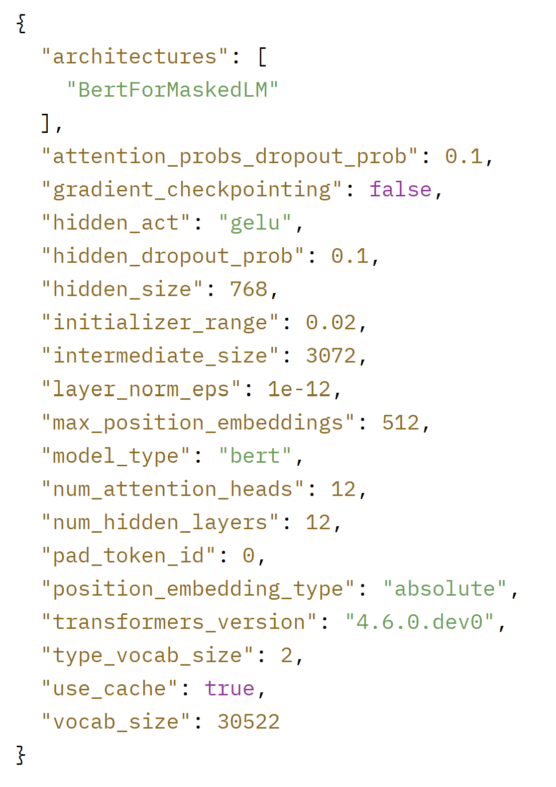
Configurando el Encoder
Número de Capas (Num. Layers): Define la profundidad del modelo. BERT base tiene 12, mientras que BERT large tiene 24.
Dimensiones Ocultas (Hidden Dimensions): El tamaño de los embeddings y de las representaciones intermedias. En BERT base es 768 y en BERT large es 1024.
Longitud de Secuencia (Sequence Length): Define la máxima longitud de tokens que el modelo puede procesar en una única entrada. Bert es 512.
Otros Parámetros Importantes:
Num. Attention Heads: Define cuántas "cabezas" se utilizan en la atención multi-cabeza.
Intermediate Size: Tamaño de la capa oculta en la red feed-forward.
Activation: Función de activación utilizada (por ejemplo, gelu).

Slide 57
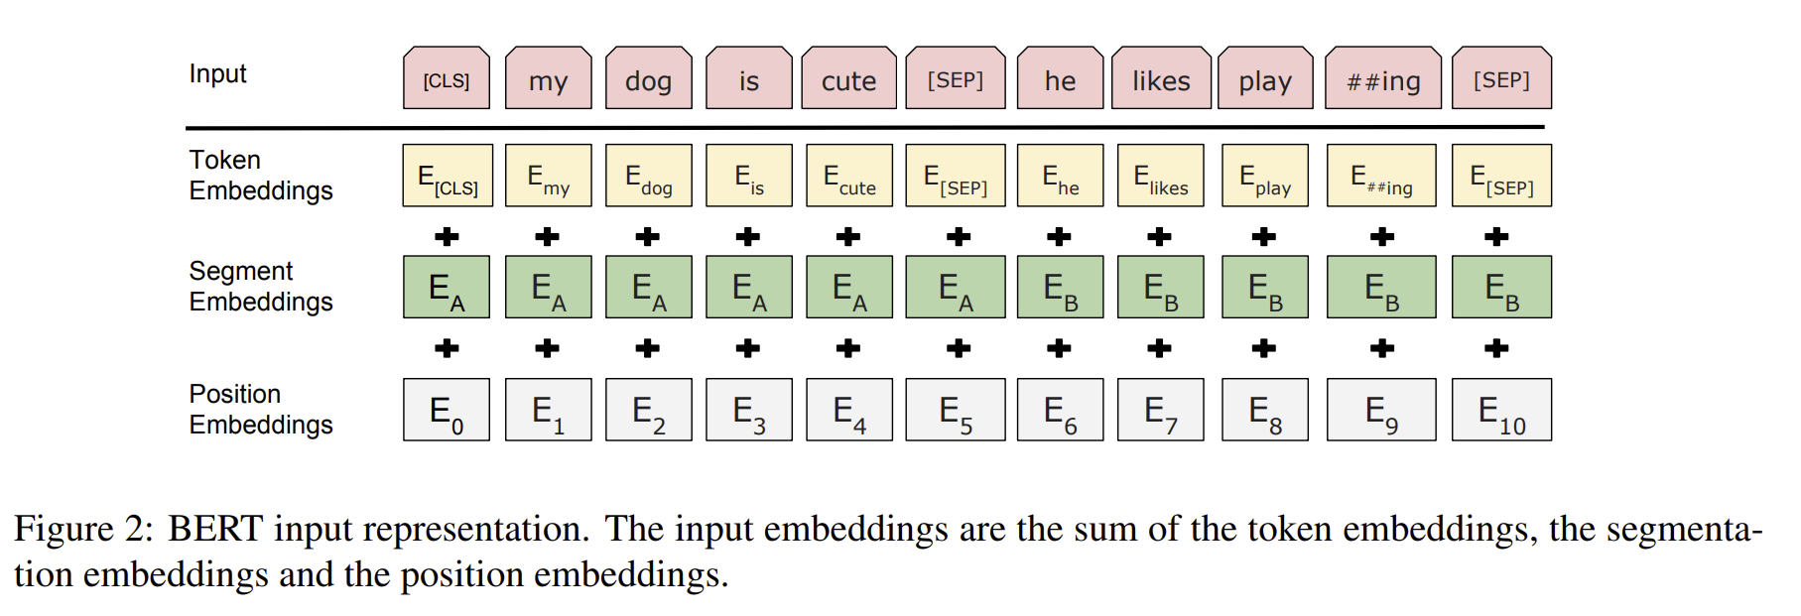
Representando el Input

Slide 58
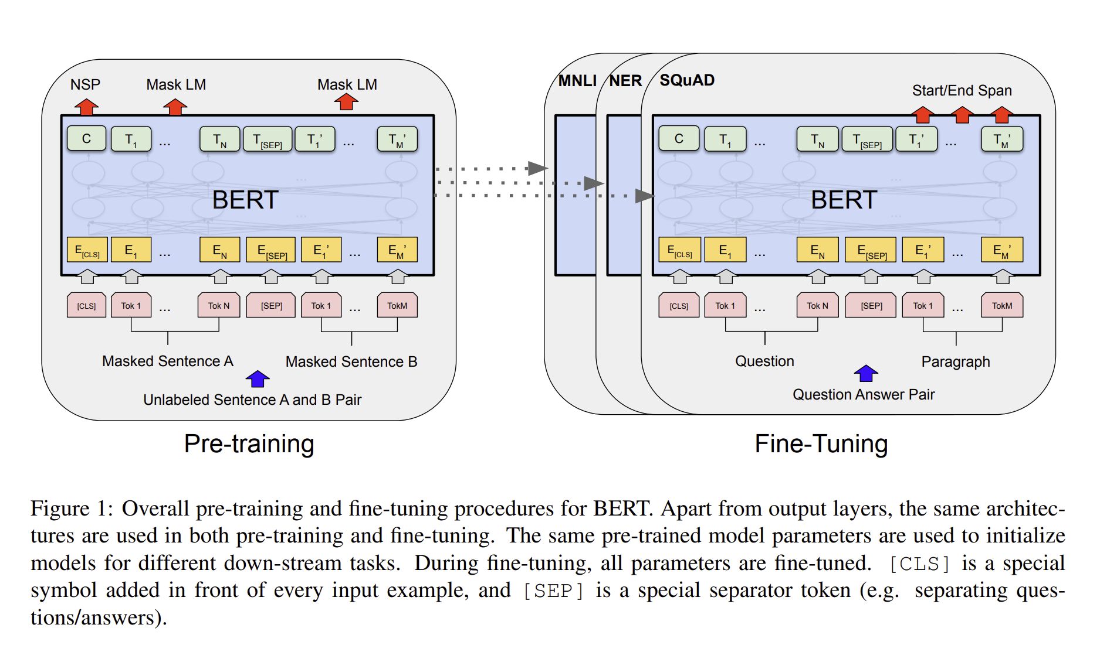
Pretraining + Fine Tuning

Slide 59
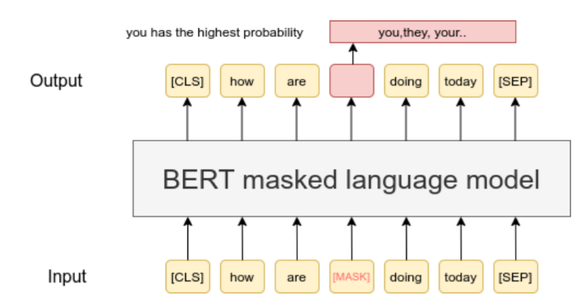
Masked Language Pretraining

Slide 60
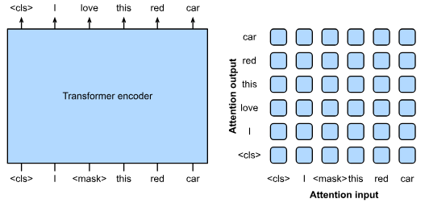
Masked Language Pretraining

Slide 61
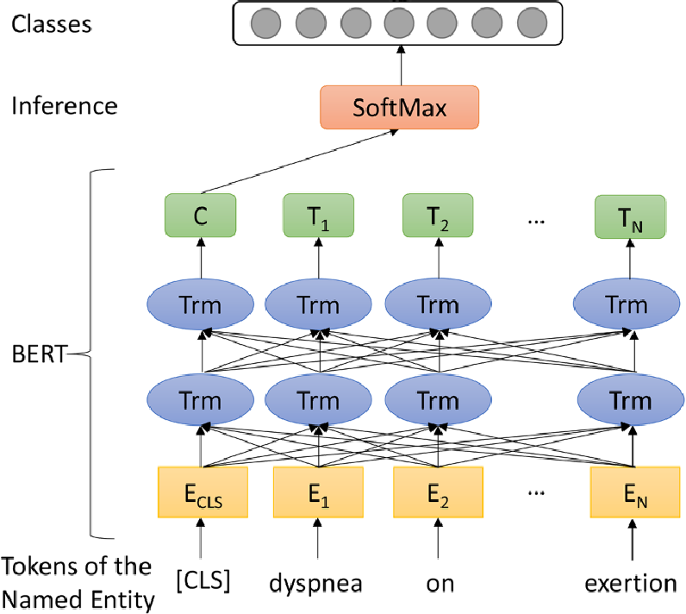
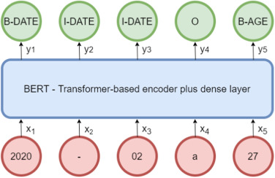
Ideales para tareas de clasificación de secuencias o tokens

Slide 62
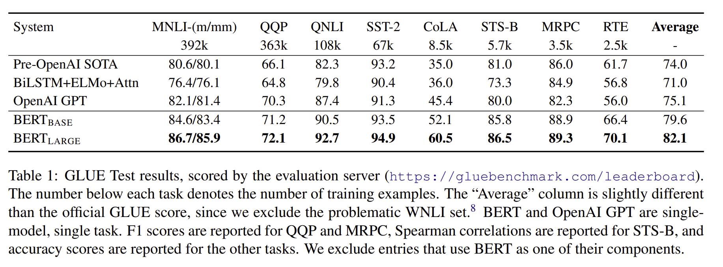
BERT resultados GLUE

Slide 63
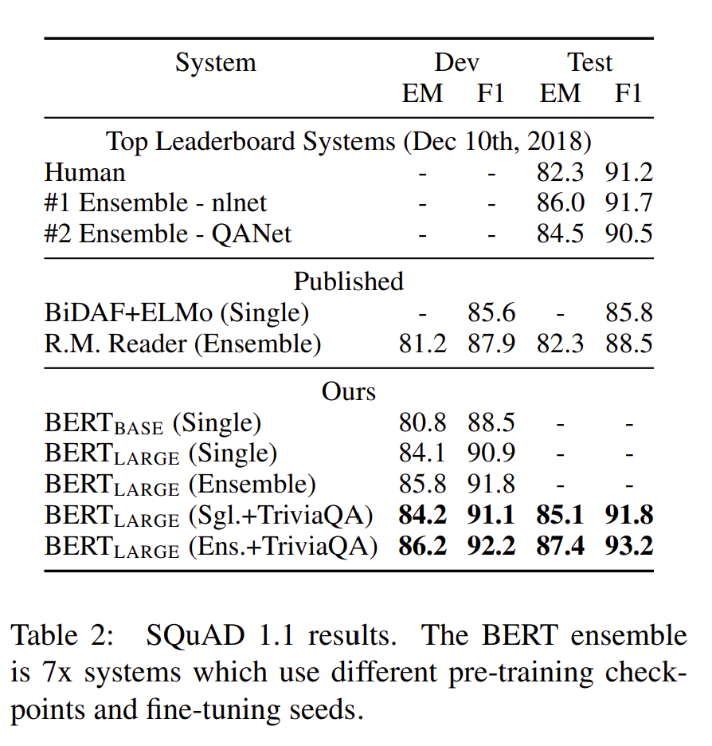
BERT resultados SQUAD

Slide 64
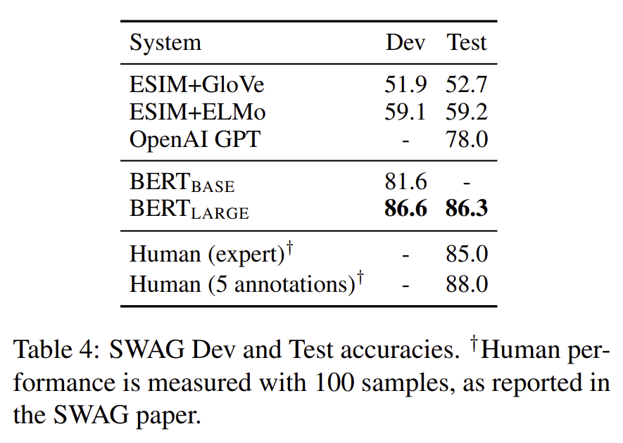
BERT SWAG

Slide 65
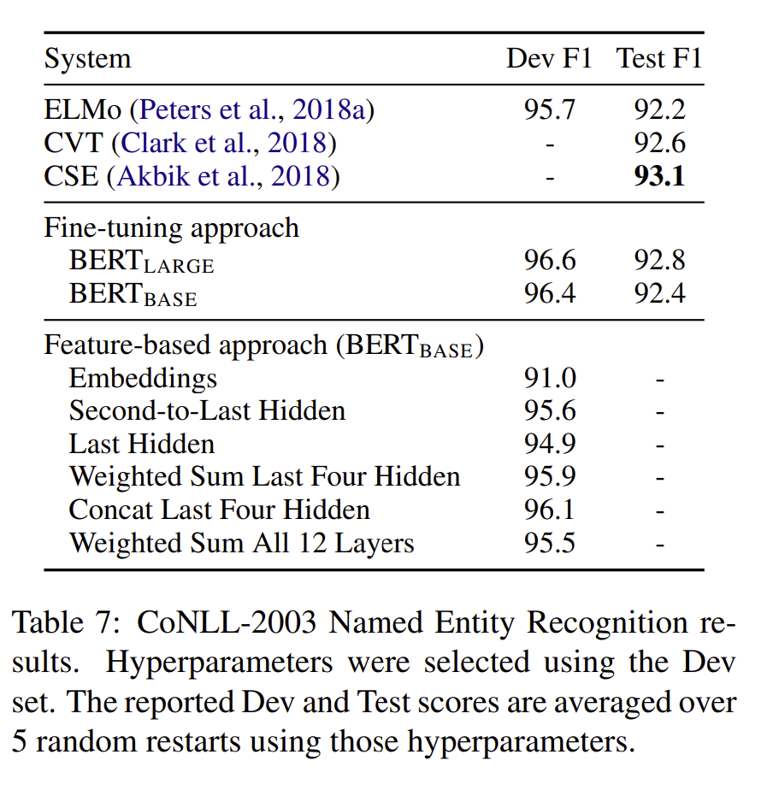
BERT NER

Slide 66
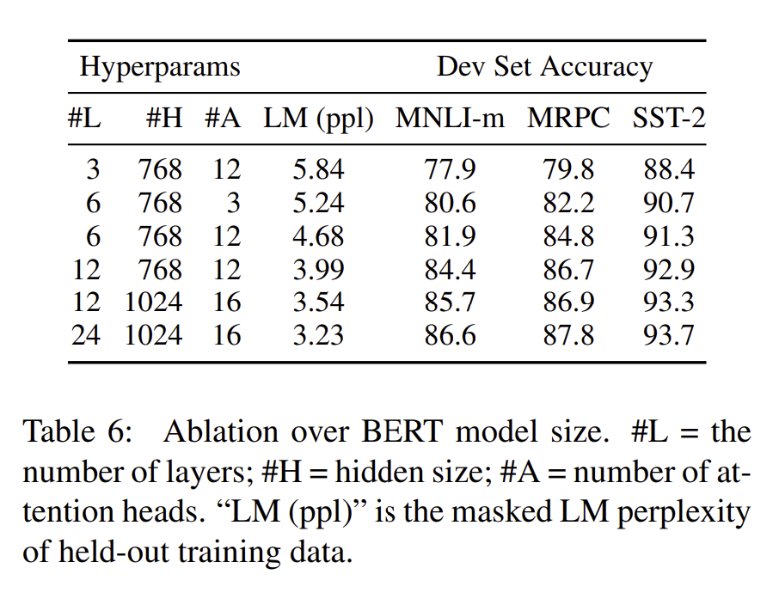
BERT hyperparámetros

Slide 67
Encoder-Decoder

Slide 68
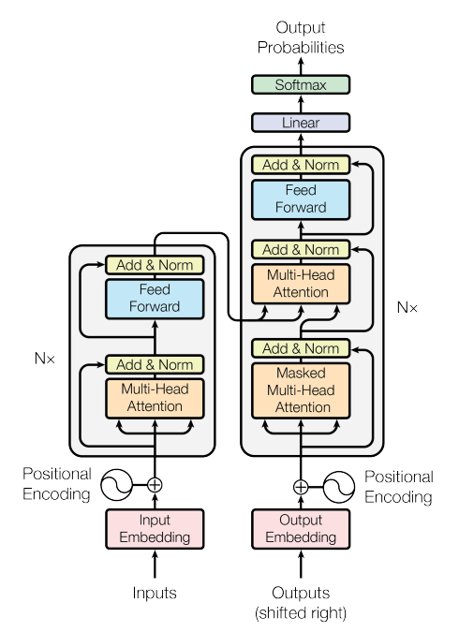
Transformer: Encoder-Decoder
Un diseño de dos partes para tareas generativas donde el encoder procesa la entrada y el decoder genera la salida.
e.g., traducción automática, summarization, question answering, tareas generativas.
El encoder crea una representación compacta de la entrada, que el decoder utiliza para producir la salida.
Cada capa del decoder tiene dos subcapas de atención: una que se centra en la salida del decoder anterior y otra que se centra en la salida del encoder (atención encoder-decoder).

Slide 69
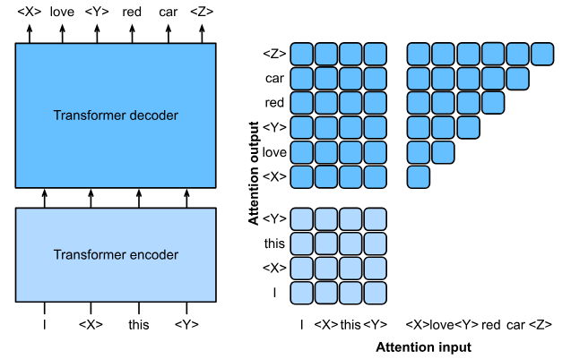
Transformer: Encoder-Decoder

Slide 70
Transformer: Traducción
Encoder
Decoder
Y₁ Y₂ … Y₁₃ Y₁₄
P₁
River ganó y sumó 3 puntos que lo dejan en la punta del campeonato
<START>

Slide 71
Transformer: Traducción
Encoder
Decoder
Y₁ Y₂ … Y₁₃ Y₁₄
P₁
Positional Encoding
V₁ … V₁₄
River ganó y sumó 3 puntos que lo dejan en la punta del campeonato
<START>

Slide 72
Transformer: Traducción
Encoder
Decoder
Y₁ Y₂ … Y₁₃ Y₁₄
P₁
Multiheaded
Self-Attention
V₁ … V₁₄
Positional Encoding
V₁ … V₁₄
River ganó y sumó 3 puntos que lo dejan en la punta del campeonato
<START>

Slide 73
Transformer: Traducción
Encoder
Decoder
Y₁ Y₂ … Y₁₃ Y₁₄
P₁
Feed Foward
Y₁ … Y₁₄
Multiheaded
Self-Attention
V₁ … V₁₄
Positional Encoding
V₁ … V₁₄
River ganó y sumó 3 puntos que lo dejan en la punta del campeonato
<START>

Slide 74
Transformer: Traducción
Encoder
Decoder
Y₁ Y₂ … Y₁₃ Y₁₄
P₁
Feed Foward
Y₁ … Y₁₄
Multiheaded
Self-Attention
V₁ … V₁₄
Positional Encoding
Masked Multiheaded
Self-Attention
V₁ … V₁₄
River ganó y sumó 3 puntos que lo dejan en la punta del campeonato
<START>

Slide 75
Transformer: Traducción
Encoder
Decoder
Y₁ Y₂ … Y₁₃ Y₁₄
P₁
Feed Foward
Y₁ … Y₁₄
Multiheaded
Self-Attention
Encoder-Decoder
Attention
V₁ … V₁₄
Positional Encoding
Masked Multiheaded
Self-Attention
V₁ … V₁₄
River ganó y sumó 3 puntos que lo dejan en la punta del campeonato
<START>

Slide 76
Transformer: Traducción
Values y Key
Encoder
Query
Decoder
Y₁ Y₂ … Y₁₃ Y₁₄
P₁
Feed Foward
Y₁ … Y₁₄
Multiheaded
Self-Attention
Encoder-Decoder
Attention
V₁ … V₁₄
Positional Encoding
Masked Multiheaded
Self-Attention
V₁ … V₁₄
River ganó y sumó 3 puntos que lo dejan en la punta del campeonato
<START>

Slide 77
Transformer: Traducción
Encoder
Decoder
Y₁ Y₂ … Y₁₃ Y₁₄
P₁
Feed Foward
Feed Foward
Y₁ … Y₁₄
Multiheaded
Self-Attention
Encoder-Decoder
Attention
V₁ … V₁₄
Positional Encoding
Masked Multiheaded
Self-Attention
V₁ … V₁₄
River ganó y sumó 3 puntos que lo dejan en la punta del campeonato
<START>

Slide 78
Decoder Only

Slide 79
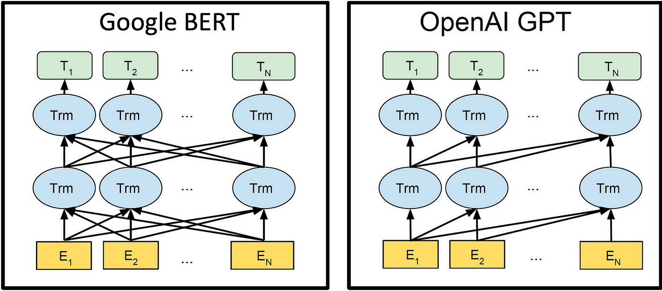
Decoder-Only Transformers

Slide 80
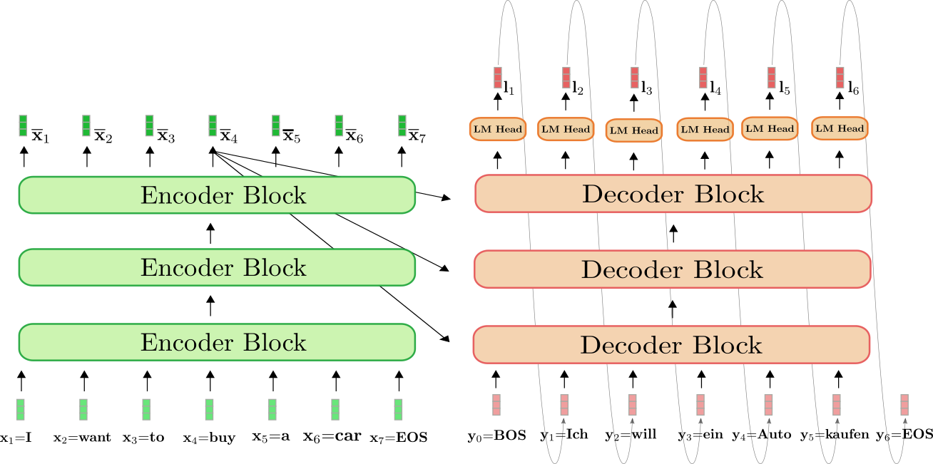
Decoder-Only Transformers
A diferencia del modelo encoder-decoder que tiene dos componentes, codificador y decodificador, los modelos solo-decodificadores consisten solo en el componente decoder
Entrenamiento Autorregresivo: Prediciendo la próxima palabra/token basado en tokens anteriores.
Se alimenta con una secuencia de entrada (a veces precedida por un token especial) y genera directamente la salida sin una representación intermedia explícita.
.
Que ventajas y desventajas tiene?

Slide 81
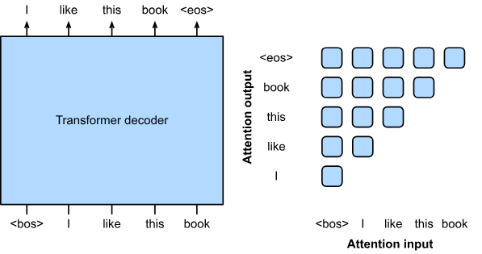
Decoder-Only Transformers

Slide 82
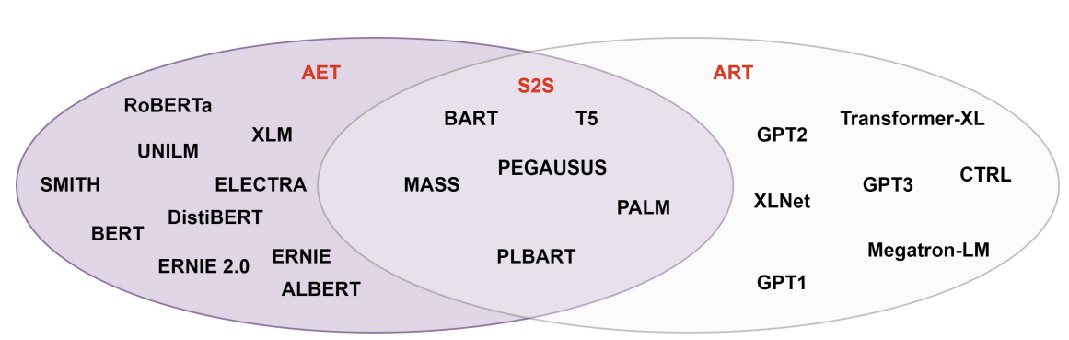
Landscape

Slide 83
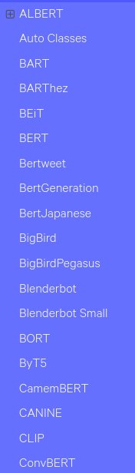
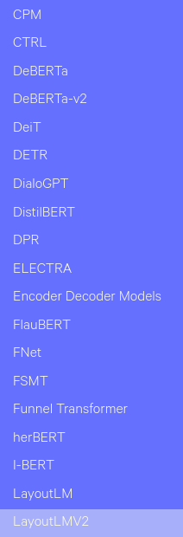
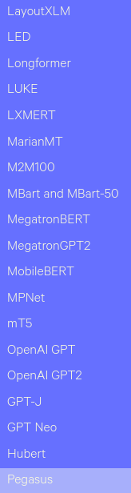
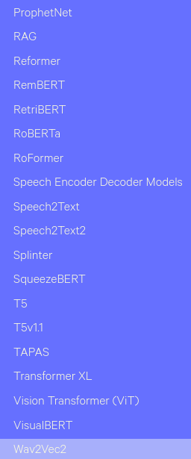
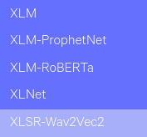
Transformer
huggingface.co/transformers/v3.5.1/quicktour.html

Slide 84
FIN

Slide 85
Reading List
Hierarchical Attention Networks for Document Classification, Yang et al., 2016
Attention Is All You Need, Vaswani et. al. 2018
BERT: Pre-training of Deep Bidirectional Transformers for Language Understanding et. al., 2019
RoBERTa: A Robustly Optimized BERT Pretraining Approach Liu et. al, 2019
Improving Language Understanding by Generative Pre-Training, Radford et. al., 2019
DeBERTa: Decoding-enhanced BERT with Disentangled Attention, He et. al, 2020

